Slide 1
云计算day05

Slide 2
课前回顾
给指定的用户或者组设置特殊权限
setfacl –m u:lisi:rwx /aaa
setfacl –m g:student:r-- /aaa
查看某个文档设置了哪些特殊权限
getfacl /aaa
Shell脚本有哪几部分组成
解释器
注释
可执行的命令
重定向输出有哪些？有什么作用？
Cmd > file cmd >> file
Cmd 2> file cmd 2>>file
Cmd &>file cmd >file1 2>file2

Slide 3
课前测试
给指定的用户或者组设置特殊权限
查看某个文档设置了哪些特殊权限
Shell脚本有哪几部分组成
重定向输出有哪些？有什么作用？

Slide 4
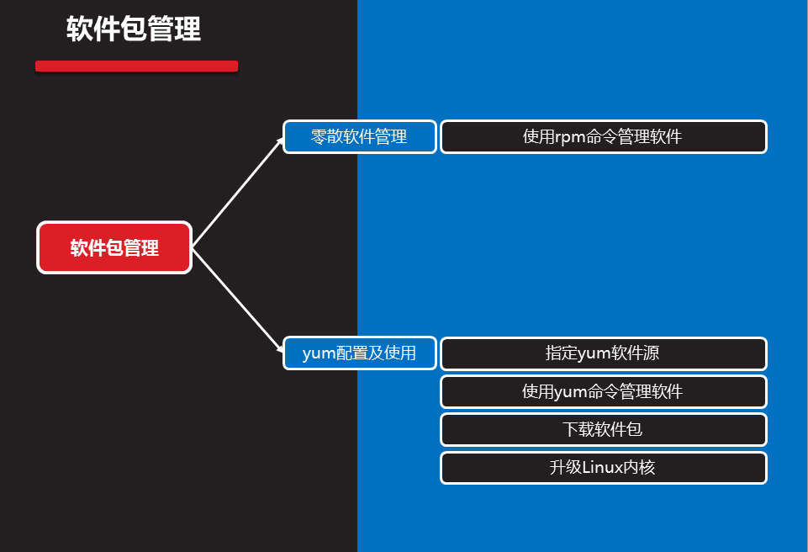

Slide 5


Slide 6
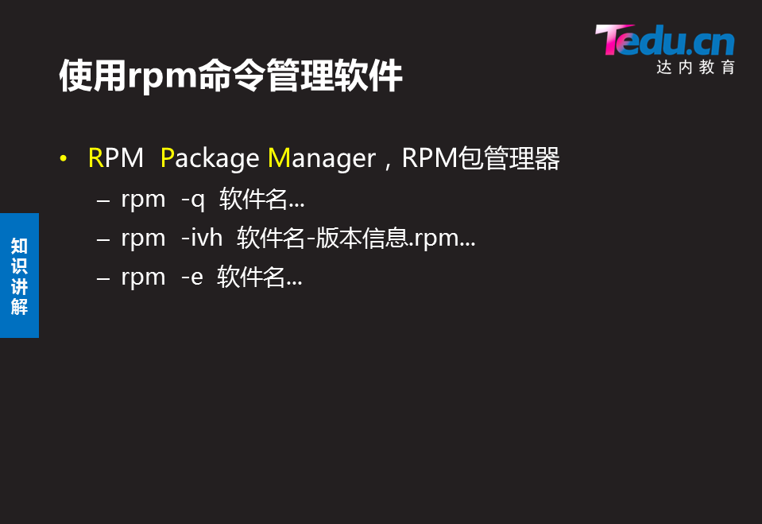

Slide 7


Slide 8
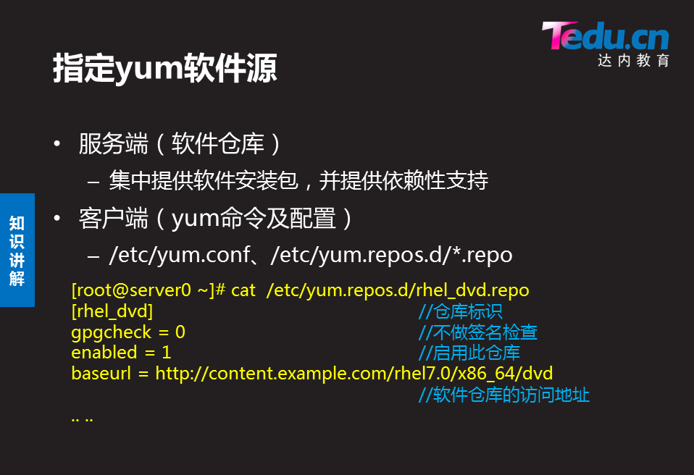

Slide 9
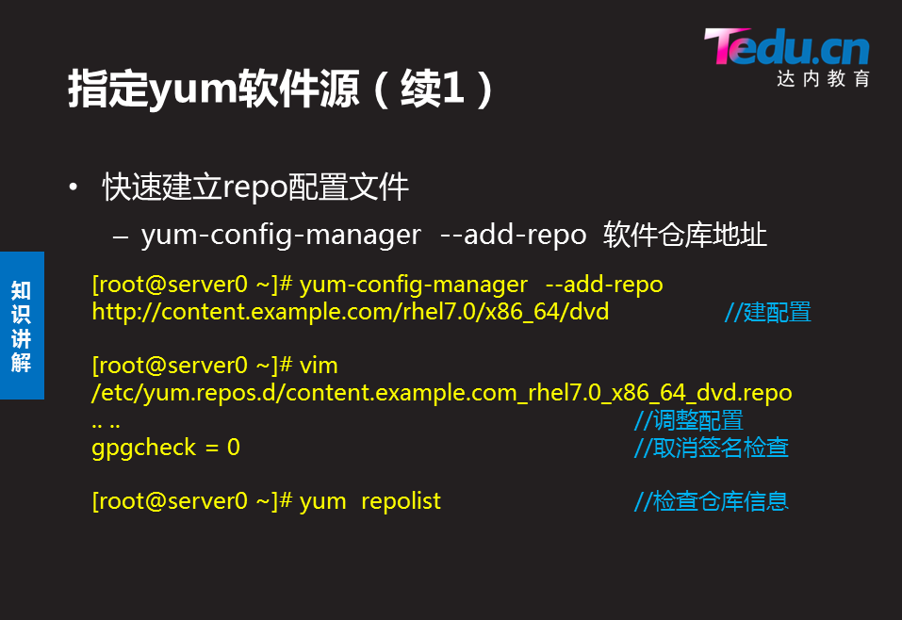

Slide 10
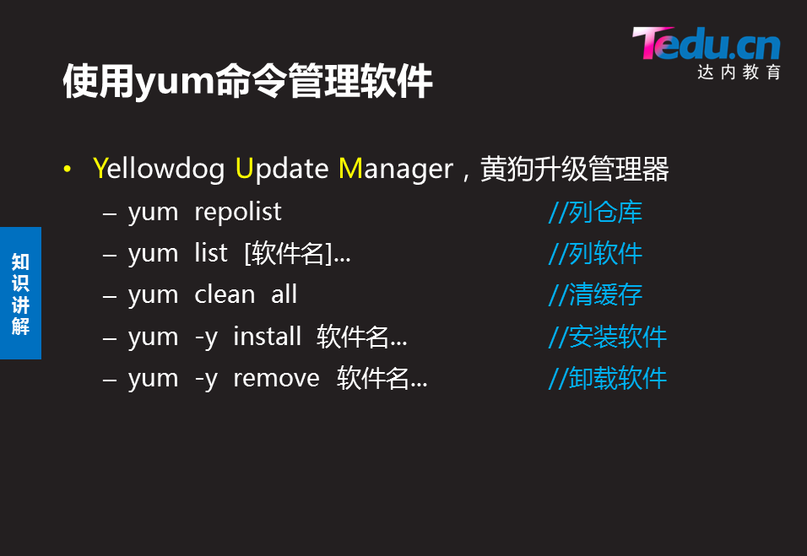

Slide 11
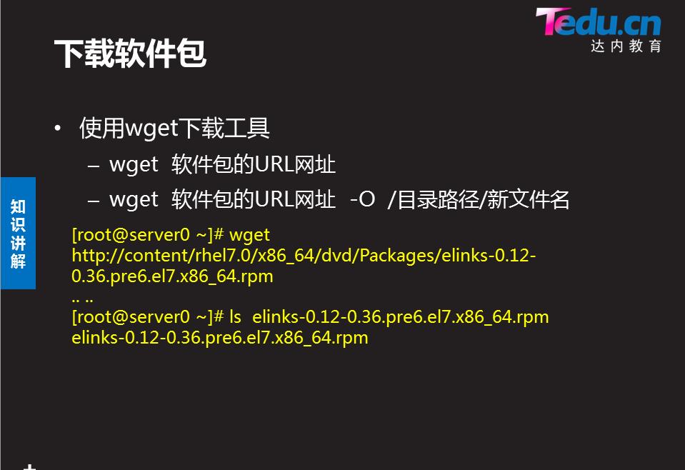

Slide 12
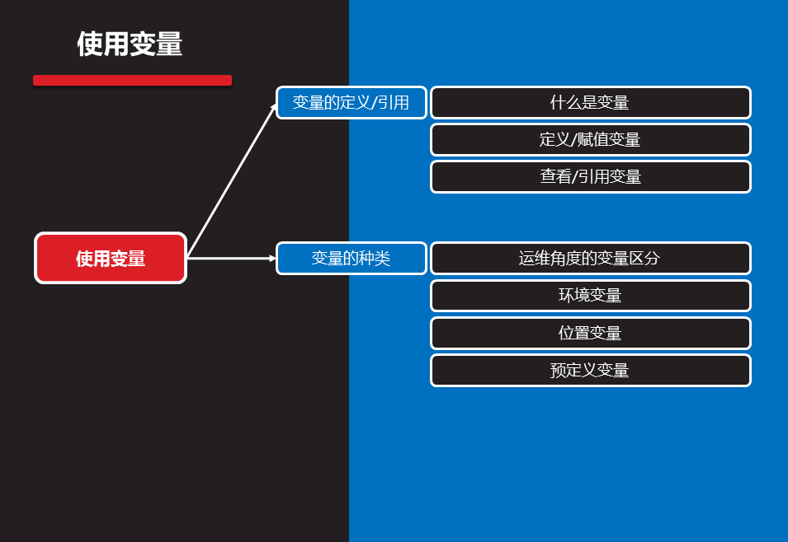

Slide 13
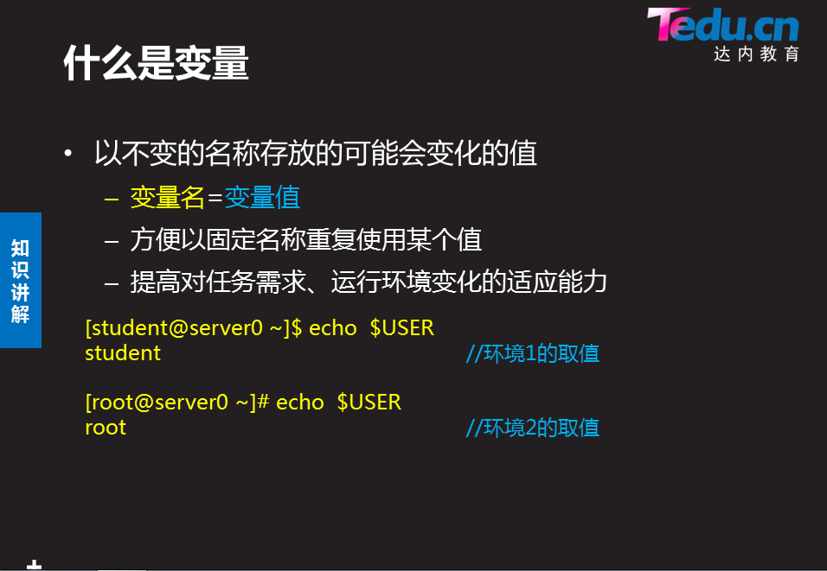

Slide 14
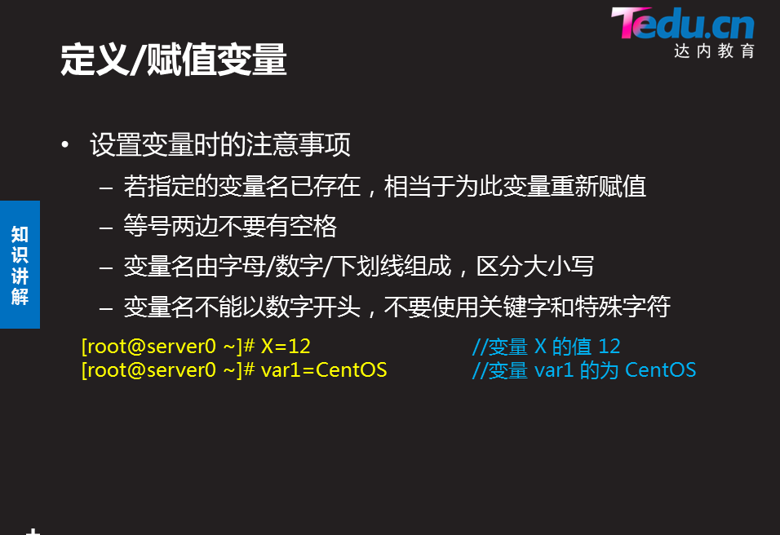

Slide 15
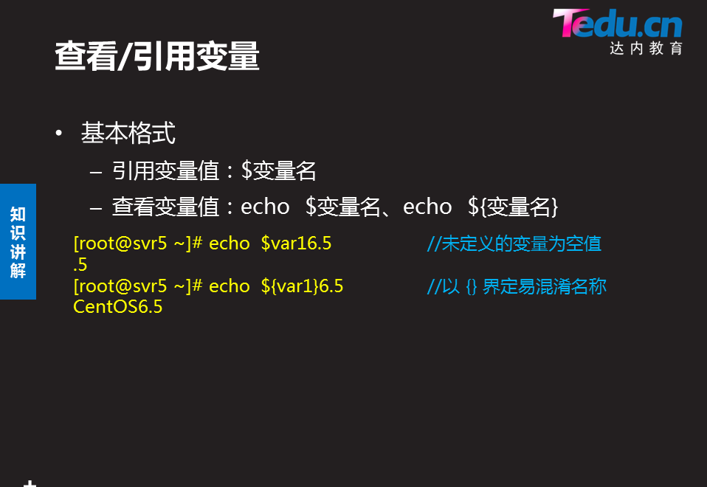

Slide 16


Slide 17
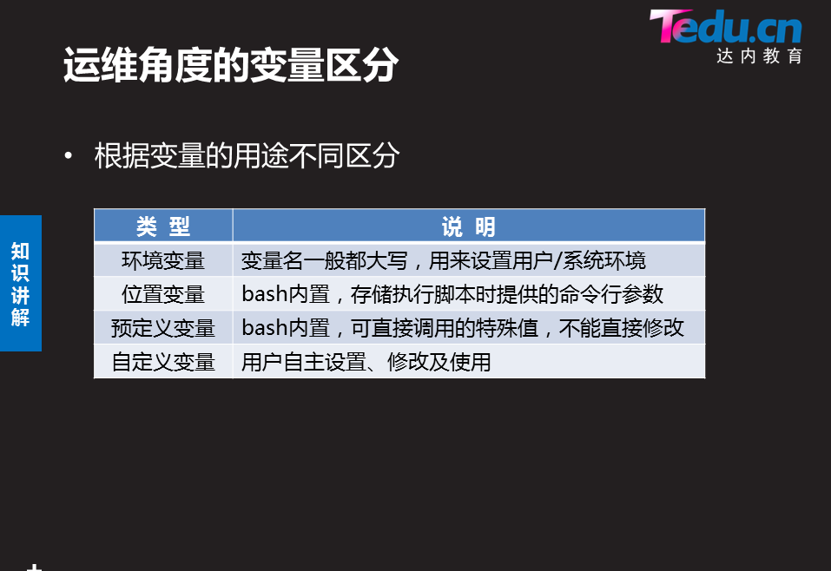

Slide 18
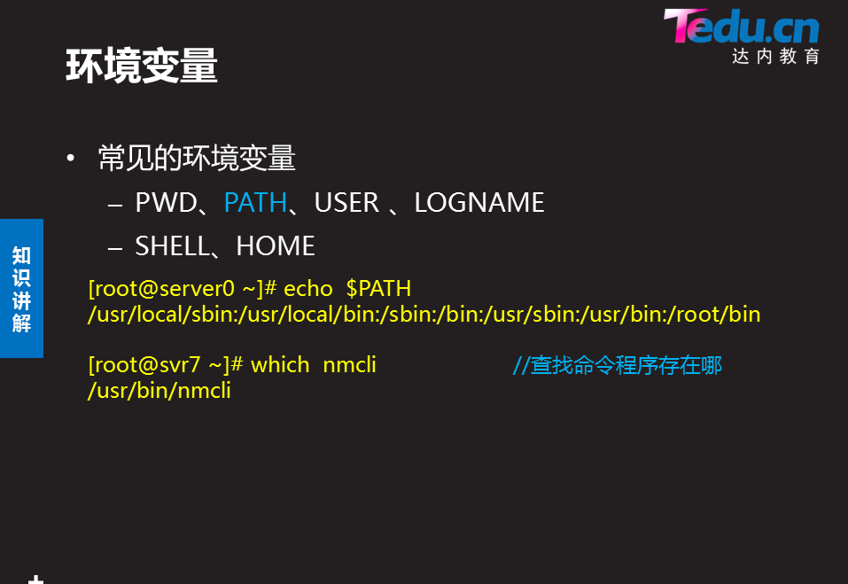

Slide 19
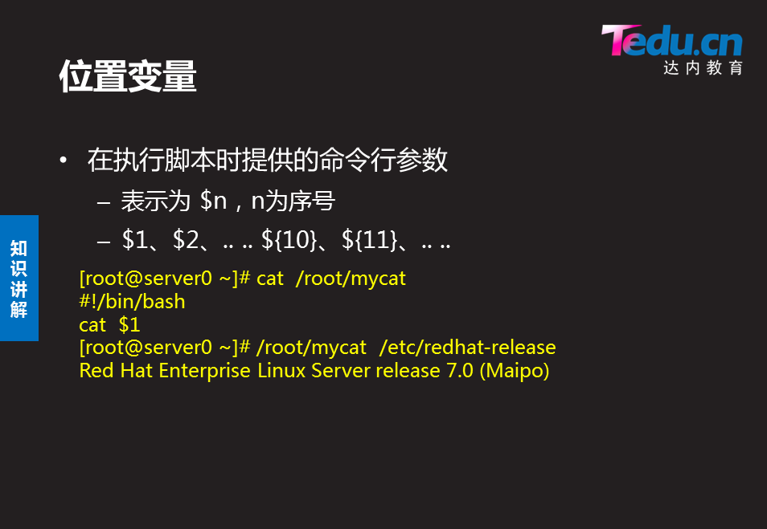

Slide 20
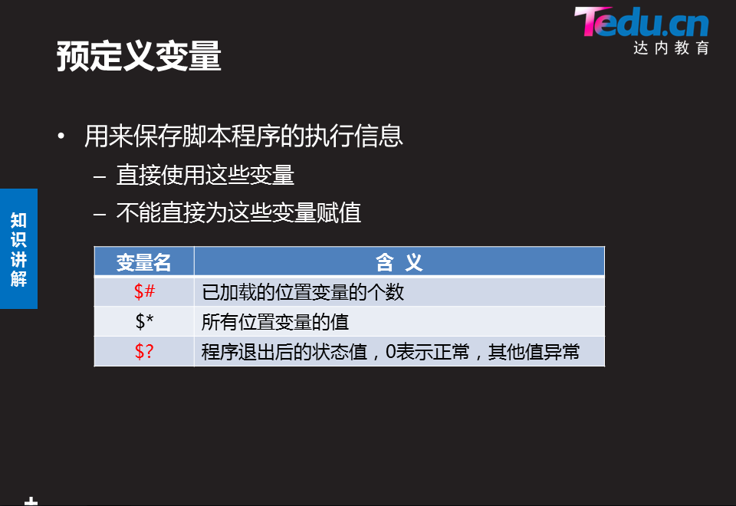

Slide 21
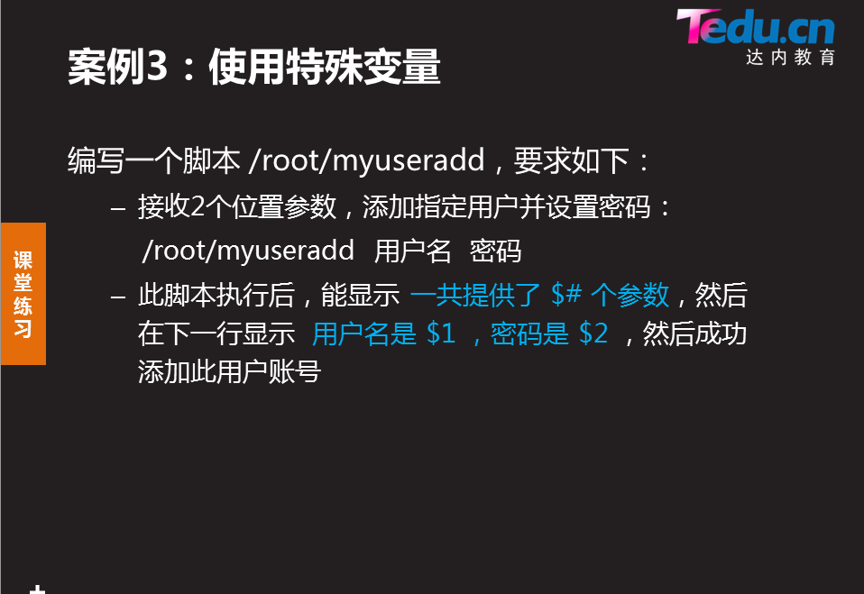

Slide 22
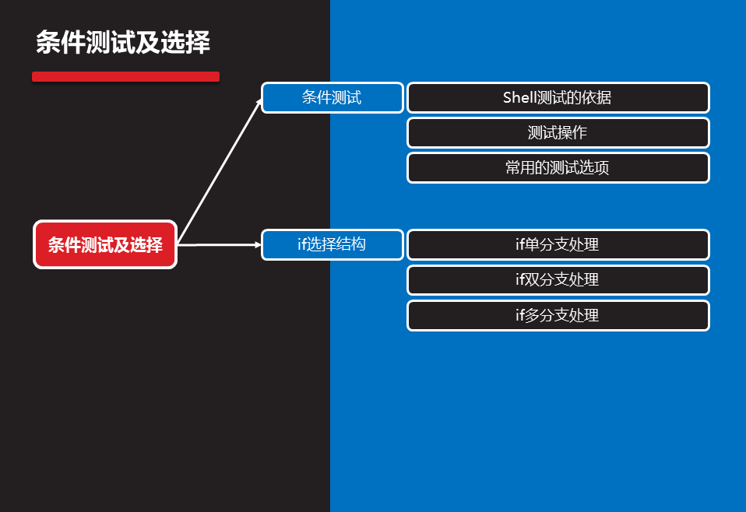

Slide 23


Slide 24
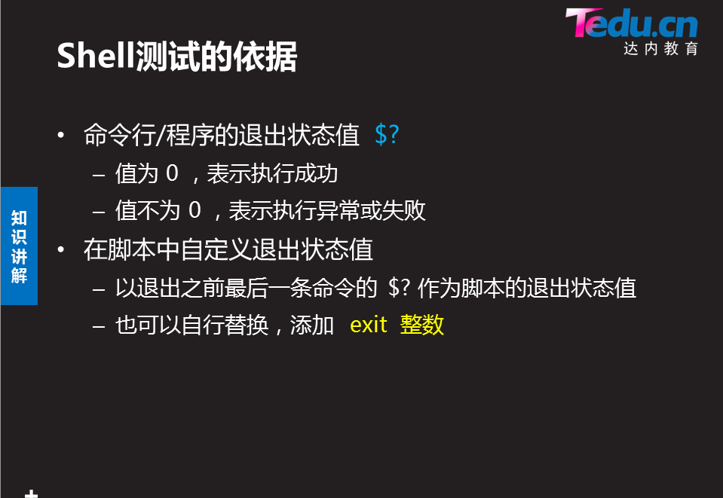

Slide 25
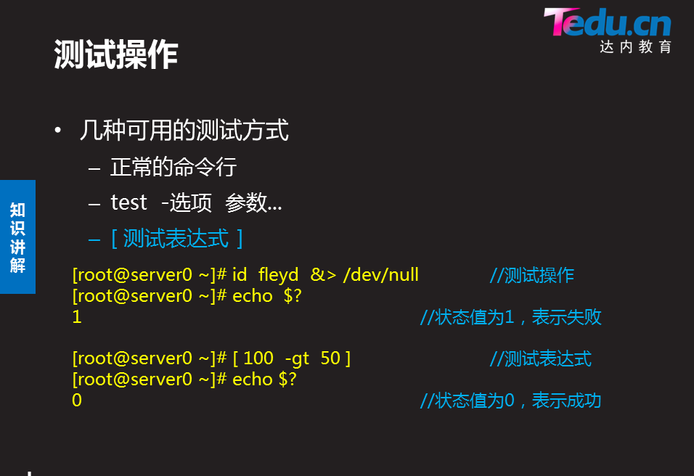

Slide 26
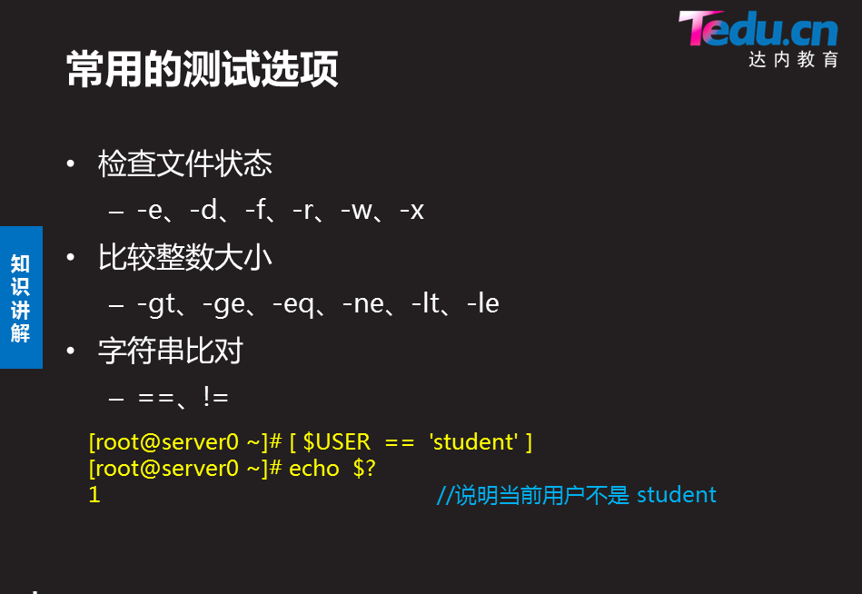

Slide 27


Slide 28
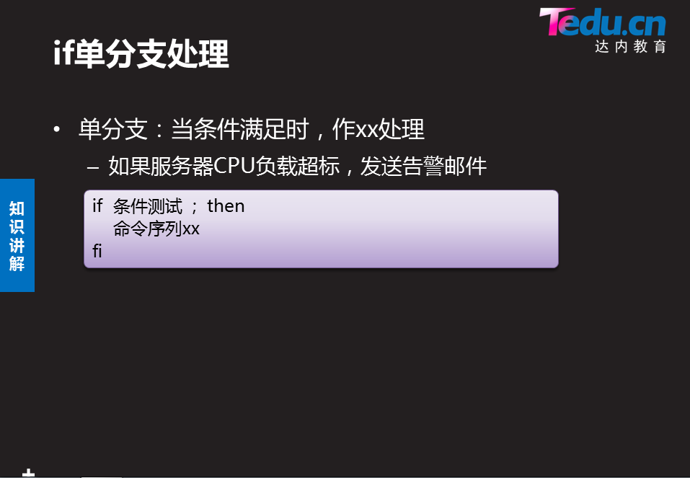

Slide 29
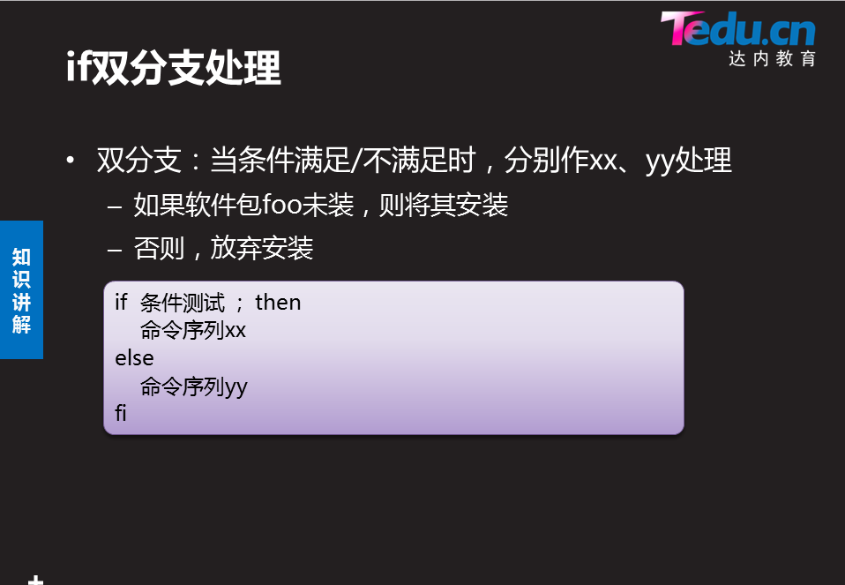

Slide 30
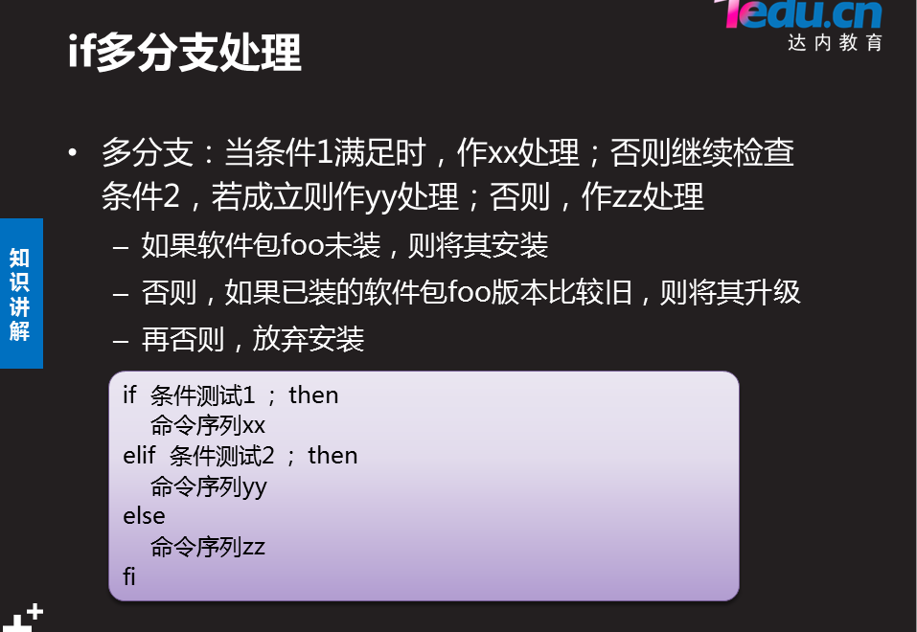

Slide 31
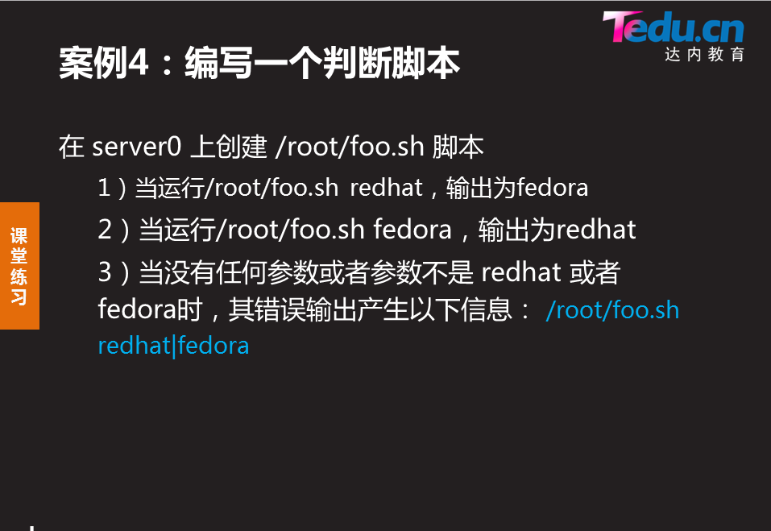

Slide 32
谢谢

